Slide 1

Proyecto Geometría
(Etapa Desafío)

Slide 2

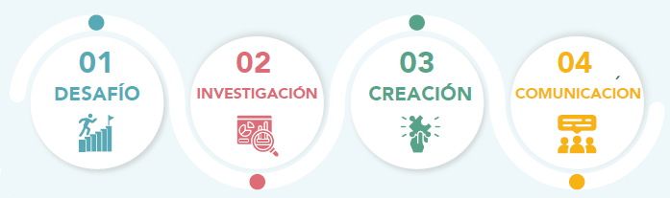
Trabajo en proyectos
Durante esta y siguientes clases abordaremos un proyecto. Esto implica entre otras cosas,
Trabajar en equipos
Definir un desafío
Investigar en torno al contexto de la situación
Diseñar y desarrollar soluciones al desafío planteado
Presentar y compartir sus soluciones a una audiencia
Notes:
tipo de fuente Calibri —> imagen del preview con hipervínculo al video

Slide 3
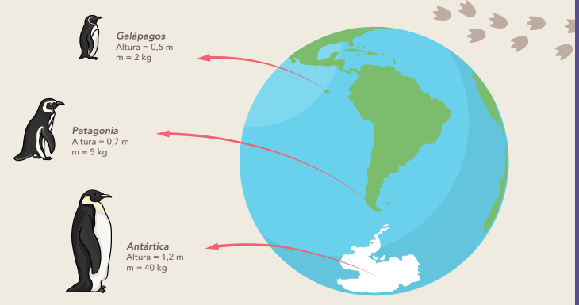
Video
Revisemos el video “Adaptaciones evolutivas”
Notes:
tipo de fuente Calibri —> imagen del preview con hipervínculo al video

Slide 4
Reflexión
¿Cuál es la situación que se presenta en el video?
¿Por qué creen que ocurre este fenómeno?
¿Qué pasaría si los dos pingüinos están en el mismo ambiente?
Notes:
tipo de fuente Calibri —> imagen del preview con hipervínculo al video

Slide 5

Reflexión
¿Pasaría lo mismo con dos humanos?
Si un adulto y un niño se encuentran en un lugar muy frío, ¿qué esperan que pase?
Notes:
tipo de fuente Calibri —> imagen del preview con hipervínculo al video

Slide 6
Desafío
¿Cómo podemos probar que las personas adultas tienen menor riesgo de sufrir hipotermia que los niños en un clima frío?

Slide 7
Proyecto Geometría
(Etapa Investigación)

Slide 8
Recuerdo
En la etapa anterior, planteamos el siguiente Desafío:
¿Cómo podemos probar que las personas adultas tienen menor riesgo de sufrir hipotermia que los niños en un clima frío?
Para abordarlo, es necesario comprender los distintos aspectos contextuales que están involucrados en la situación planteada. Para ello, cada grupo deberá llevar a cabo una Investigación
Notes:
tipo de fuente Calibri —> imagen del preview con hipervínculo al video

Slide 9

Investigación
¿Cuál es la regla de Bergmann? ¿Qué relación tiene con la situación planteada?
¿Qué es la hipotermia? ¿Cuándo ocurre?
¿La cantidad de grasa corporal es un factor relevante para desarrollar o no hipotermia?
¿Qué otros factores son importantes para determinar el riesgo de una persona a sufrir hipotermia? ¿Cómo se relacionan estos factores con el tamaño del cuerpo humano?
Notes:
tipo de fuente Calibri —> imagen del preview con hipervínculo al video

Slide 10

Investigación
Para dirigir su investigación, piensen en lo siguiente:
¿Cómo esta información se relaciona con la situación planteada en el video inicial?
¿Cómo esta información nos puede ayudar a resolver el desafío?
Notes:
tipo de fuente Calibri —> imagen del preview con hipervínculo al video

Slide 11

Investigación
Recuerden registrar sus principales hallazgos a partir de la investigación que han realizado.
¿Han encontrado otra información, adicional a las preguntas sugeridas, qué crean que es relevante para resolver el problema?
Notes:
tipo de fuente Calibri —> imagen del preview con hipervínculo al video

Slide 12
Proyecto Geometría
(Etapa Creación)

Slide 13
Recuerdo
¿Cuál es la hipótesis que deseamos probar?
¿Que información de la etapa de Investigación es importante para probar o rechazar la hipótesis?
Notes:
tipo de fuente Calibri —> imagen del preview con hipervínculo al video

Slide 14
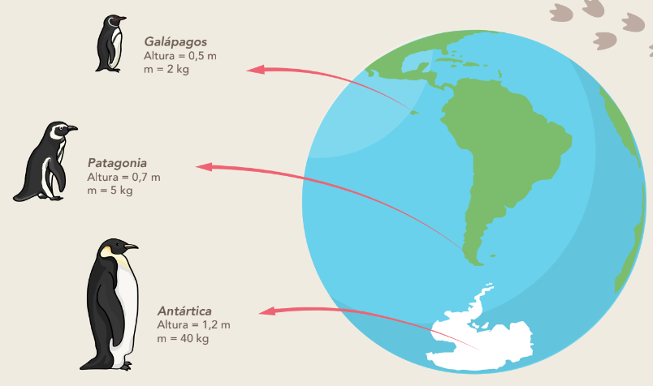
Regla de Bergman
En algunas especies de animales, aquellos de mayor tamaño habitan climas fríos y los más pequeños climas cálidos.
$${\left(\frac{SA}{V}\right)}_{Antartica}< {\left(\frac{SA}{V}\right)}_{Galapagos}$$
¿Por qué área superficial (SA) y volumen (V)?
Notes:
tipo de fuente Calibri —> imagen del preview con hipervínculo al video

Slide 15
Regla de Bergmann
¿Cómo utilizar la información anterior para probar o rechazar nuestra hipótesis?
Notes:
tipo de fuente Calibri —> imagen del preview con hipervínculo al video

Slide 16
Regla de Bergmann
¿Cómo utilizar la información anterior para probar o rechazar nuestra hipótesis?
Hipótesis → los adultos tienen menos riesgo de sufrir hipotermia que los niños.
$${\left(\frac{SA}{V}\right)}_{Adulto}< {\left(\frac{SA}{V}\right)}_{Niño}$$
¿Cuál es el volumen del cuerpo humano? ¿Y su área superficial? ¿Cómo determinarlo?
Notes:
tipo de fuente Calibri —> imagen del preview con hipervínculo al video

Slide 17

Modelo geométrico del cuerpo humano
Describan y justifiquen cuál es el modelo geométrico que utilizarán para resolver el desafío.
¿Qué supuestos hicieron? ¿Qué elementos descartaron? ¿Por qué?
Notes:
tipo de fuente Calibri —> imagen del preview con hipervínculo al video

Slide 18
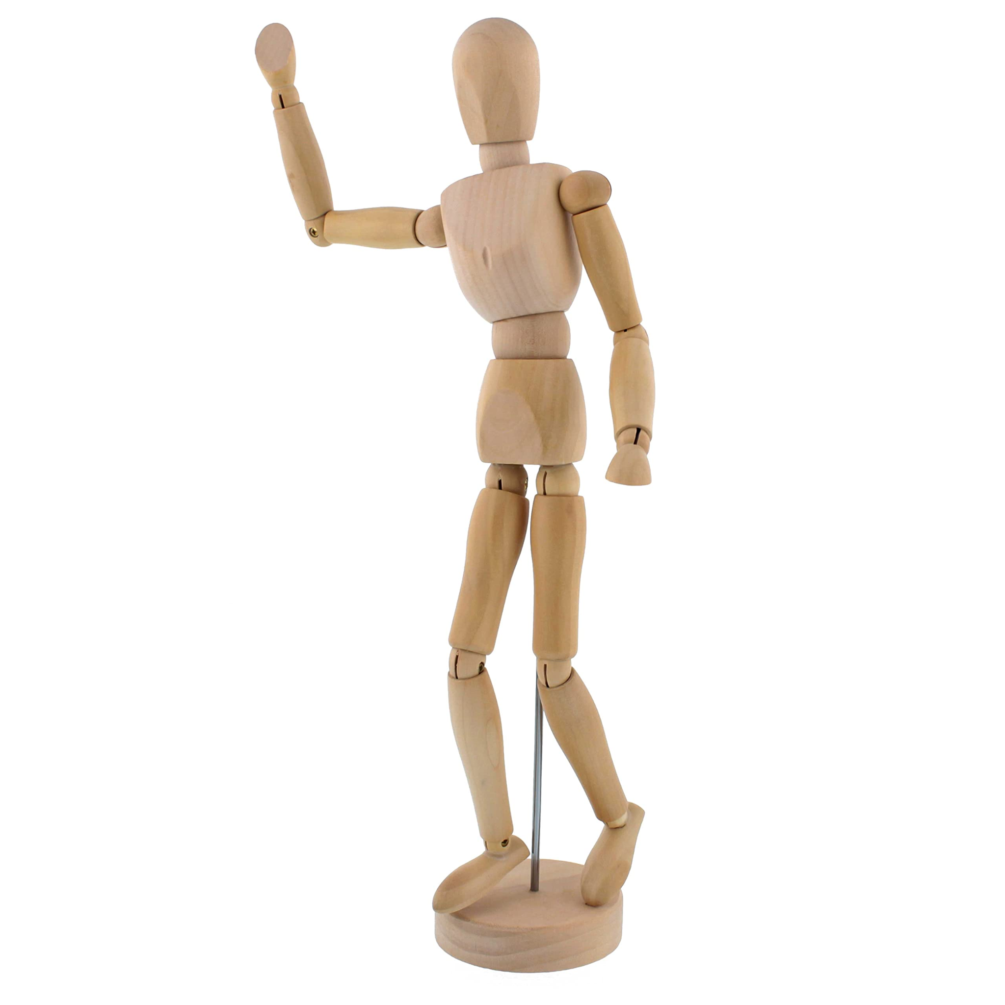
Modelo geométrico del cuerpo humano
En su modelo, ¿qué datos matemáticos son necesarios para determinar la razón SA:V?
¿Cómo pueden determinar el área y volumen de su modelo de cuerpo humano?
Notes:
tipo de fuente Calibri —> imagen del preview con hipervínculo al video

Slide 19
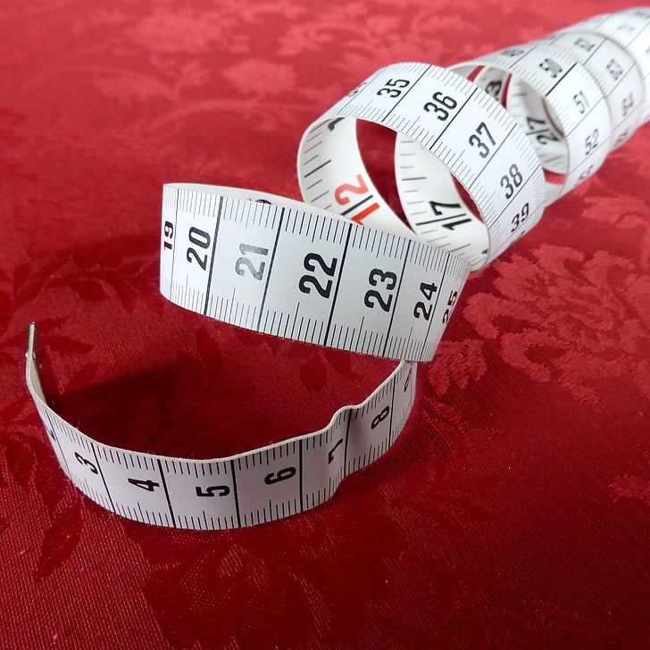
Modelo geométrico del cuerpo humano
¿Qué información necesitan para trabajar con el modelo que han obtenido?
¿Cómo se relaciona esa información con las expresiones matemáticas que identificaron para obtener el área superficial y el volumen ?
Notes:
tipo de fuente Calibri —> imagen del preview con hipervínculo al video

Slide 20

Modelo geométrico del cuerpo humano
¿Qué resultados obtuvieron para la relación SA : V para un adulto y un niño?
¿La hipótesis planteada es verdadera?
Busquen una manera de comprobar que sus resultados son correctos !
¿Cómo podrían mejorar sus modelos?
Notes:
tipo de fuente Calibri —> imagen del preview con hipervínculo al video

Slide 21
Proyecto Geometría
(Etapa Comunicación)

Slide 22

Comunicación
Un aspecto crucial del trabajo de proyecto es la comunicación de su desarrollo y resultados.
Notes:
tipo de fuente Calibri —> imagen del preview con hipervínculo al video

Slide 23

Recomendaciones
Su presentación o informe debe considerar al menos los siguientes puntos:
Hipótesis que buscaban probar o rechazar
Datos relevantes que consideraron, aquellos que rechazaron
Justificación del modelo de cuerpo humano que utilizaron
Expresiones matemáticas utilizadas
Resultados relevantes a los que llegaron
Conclusiones y reflexiones finales
Notes:
tipo de fuente Calibri —> imagen del preview con hipervínculo al video

Slide 24
Recomendaciones
Para realizar su reflexión final, las siguientes preguntas pueden ser de ayuda:
¿Cuáles fueron las etapas del proyecto que desarrollamos? ¿Cuál de ellas fue la más desafiante?
¿Cómo la matemática me permitió resolver el desafío planteado?
¿Qué logramos realizar con este proyecto? ¿Cómo se conecta con el mundo real?
¿Qué aspectos podríamos mejorar del trabajo realizado como equipo?
Notes:
tipo de fuente Calibri —> imagen del preview con hipervínculo al video

Slide 25
Proyecto Geometría

